Slide 1
Aula 03 | Introdução ao Azure Cosmos DB e Azure SQL

Slide 2
O que vamos aprender?
Aula 03 | Introdução ao Azure Cosmos DB e Azure SQL
O que são bancos de dados gerenciados em nuvem?
O que é Azure Cosmos DB?
O que é Azure SQL Database?
Comparação entre Azure Cosmos DB e Azure SQL Server
Demonstração

Slide 3

O que são bancos de dados gerenciados em nuvem?
Aula 03 | Introdução ao Azure Cosmos DB e Azure SQL
Banco de Dados como Serviço (DBaaS)
É um modelo de serviço em nuvem que permite às empresas utilizar bancos de dados sem a necessidade de gerenciar a infraestrutura física ou o software de banco de dados. Em vez disso, um provedor de serviços cuida da administração e manutenção do banco de dados, permitindo que os usuários se concentrem em suas aplicações e dados

Slide 4


O que é Azure Cosmos DB?
Aula 03 | Introdução ao Azure Cosmos DB e Azure SQL
Azure Cosmos DB
É um serviço de banco de dados NoSQL distribuído globalmente, projetado para aplicações que requerem alta escalabilidade, baixa latência e replicação global.
Quando Utilizar?
Aplicativos de IoT e telemetria.
Comércio eletrônico com necessidade de personalização em tempo real.
Aplicativos de jogos e redes sociais que exigem alta taxa de transferência e baixa latência

Slide 5

O que é Azure SQL Database?
Aula 03 | Introdução ao Azure Cosmos DB e Azure SQL
Azure SQL Database
É um serviço de banco de dados relacional totalmente gerenciado, baseado no mecanismo SQL Server
Quando Utilizar?
Aplicativos empresariais que exigem transações ACID.
Sistemas de gerenciamento de conteúdo e CRM.
Aplicativos que precisam de consultas complexas e relatórios analíticos

Slide 6
Comparação entre Azure Cosmos DB e Azure SQL Server
Aula 03 | Introdução ao Azure Cosmos DB e Azure SQL
Por que Azure Cosmos DB e Azure SQL?
Azure Cosmos DB
Azure SQL
Distribuição Global
Escalabilidade elástica
Baixa latência
Suporte a APIs múltiplas
Modelo NoSQL flexível
Compatibilidade com SQL Server
Alta Segurança
Escalabilidade e Elasticidade
Gerenciamento Simplificado

Slide 7
Vamos praticar!
Aula 03 | Introdução ao Azure Cosmos DB e Azure SQL
Demostração
Criar uma instancia Cosmos DB no Azure
Criar uma instancia Azure SQL Server

Slide 8

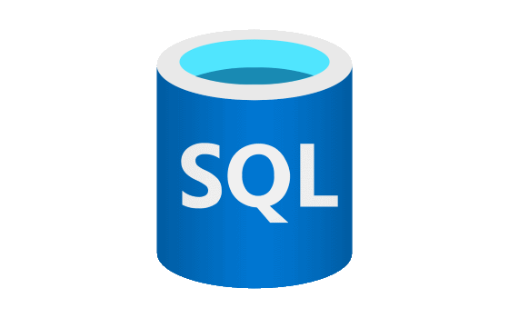
Recapitulação
Aula 03 | Introdução ao Azure Cosmos DB e Azure SQL
O que são bancos de dados gerenciados em nuvem?
O que é Azure Cosmos DB?
O que é Azure SQL Database?
Comparação entre Azure Cosmos DB e Azure SQL Server
Demonstração
Notes:
Os bancos de dados na nuvem são particularmente úteis em cenários de e-commerce e aplicativos móveis. Eles permitem que as empresas armazenem dados de produtos, clientes e usuários de forma eficiente e segura, o que é essencial para o sucesso nesses mercados altamente competitivos.

Slide 9
Obrigado!

